Slide 1
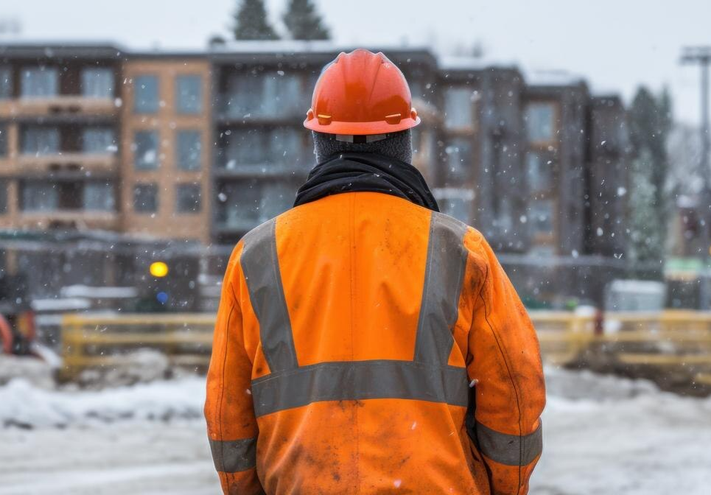
Strategische ontwikkelingen in ons werkveld
2026

Slide 2
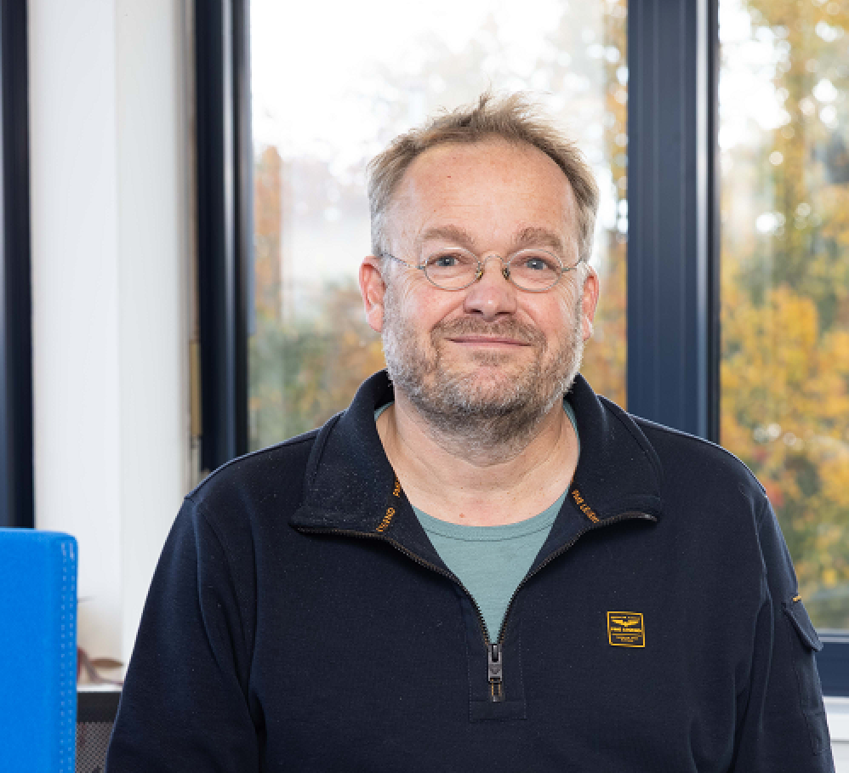
INTRODUCTIE
Frank Jan Uittenbogaart
Woonachtig in Gouda en 58 jaar
Directeur DG Groep bv

Slide 3
Terugblik
Veranderende markt omstandigheden
Hoe gaan onze brancheorganisaties hier mee om?
Wat betekent dit voor de roadmap van gisib?
Welke vragen leven bij jullie?

Slide 4

Dilemma’s uit 2025
Welke datamodellen worden leidend
Met IMBOR 2022 zitten we nog steeds goed
Datadelen – welke architectuurkeuze
Huidige gisib API staat als een huis
Hoe wordt de governance geregeld – regie op de keten
Nog volkomen onduidelijk
Hoe gaat toekomstige BGT koppeling eruit zien?
Wij zijn op de goede weg – eerste implementaties in ‘25

Slide 5
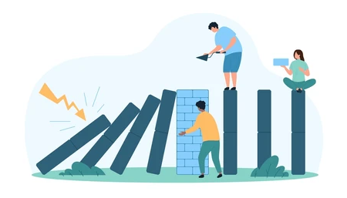
Waar staan we anno 2026 in Nederland
Te veel initiatieven
Weinig leiderschap vanuit een centrale overheid richting lokale overheden
Concurrentie op oplossingsrichtingen
Een rijksoverheid die de ‘fysieke leefomgeving’ geen thema vindt
Te ingewikkelde voorstellen
IBDS
FDS
Linked data
Nog geen centrale afspraken over datadelen ondanks Common Ground gedachte.
Op lokaal niveau vaak geen idee van landelijke ontwikkelingen
Conclusie: software ontwikkelaars innoveren minder

Slide 6

Welke bewegingen zien we op hoofdlijnen?
Consolidatie op informatiemodellen
Consolidatie op infrastructuur principes
Versimpelen van principes
AI in onze markt
Echter: Duidelijkheid is er nog niet

Slide 7
Welke bewegingen zien we bij onze stakeholders?
NEN: niet zichtbaar
RioNED: stabiel en consistent – onderhoud GWSW
CROW: onrustig met IMBOR en andere standaarden
Norminstituut bomen: durft te innoveren
DOOR: initiatiefrijk maar met horten en stoten – geen formele status
IPO: stil
Waterschapshuis: werken aan eigen sector
VNG: stil (volgt rijksstapjes)
Rijk – Zicht op Nederland: Kiezen met kleine stapjes een richting voor basisregistraties
Adviesbureaus: waaien met alle winden mee
Aannemers: snel en zo goedkoop mogelijk
Branche organisaties: proberen te beïnvloeden ….
Digigo: veel initiatieven op proeftuin niveau
DMI: stil
Geonovum: werkt alleen op basis van een taakstelling / opdracht
CCvD: alleen voor de water en bodem sector maar wil verbreden

Slide 8

RioNed: GWSW 1.7. komt eraan
‘Voorraad’ wijzigingsvoorstellen
De punten van afstemming met IMBOR 2025 verwerkt worden,
Deelmodellen GWSW-Revisies/Inmeten, GWSW-Infiltratievoorzieningen en GWSWMaatregelen
Ook voor Persleidingen (object- en incidentenregistratie) en vacuümriolering vindt een herziening en welkome aanvulling plaats.

Slide 9

GeoBusiness NL – keten versterken
Status (2025–2026):
GeoSamen zit momenteel in fase “GeoSamen 3” – de stap van visie naar uitvoering.
De focus ligt nu op concrete impact, versnelling en samenwerking in de praktijk (niet meer alleen afstemming).
Inhoudelijke koers:
Publiek-private samenwerking tussen overheid, bedrijfsleven en kennisinstellingen is verder geïntensiveerd.
Er wordt gewerkt aan:
versnelling van innovatie en data gedreven werken
betere koppeling tussen onderwijs, arbeidsmarkt en praktijk
grotere zichtbaarheid en positionering van de geo-sector
Concrete ambitie (richting 2030):
GeoSamen ontwikkelt zich richting een regieorgaan voor de sector met meer impact en betrokkenheid.
We brengen het belang van samenhang en governance nog actiever onder de aandacht

Slide 10

GeoBusiness NL – Asset API
Samen met het Norminstituut Bomen werken we aan de ontwikkeling van een gestandaardiseerd uitwisselingsformaat:
Boomdata, inspecties en uitvoeringsmaatregelen.
Dit formaat maakt het mogelijk om gegevens eenduidig uit te wisselen tussen gemeenten, beheerders, aannemers en inspecteurs.
Daarmee sluiten voorbereiding, uitvoering en beheer beter op elkaar aan, bijvoorbeeld bij snoei, kap of andere ingrepen aan bomen. De standaard draagt zo bij aan hogere datakwaliteit, efficiëntere samenwerking in de keten en beter onderbouwde beslissingen in het bomenbeheer.
Vervang het huidige SUF-BVC
Lancering: mei 2026
Maak het simpeler: Een rest API toepassing voor bomendata.

Slide 11
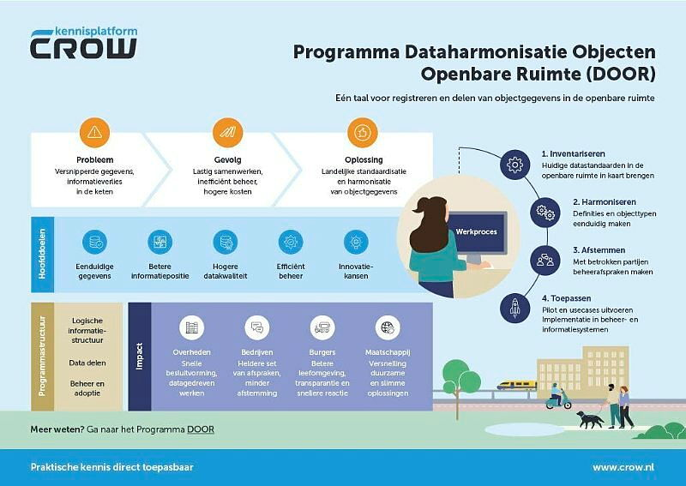
CROW – DOOR Dataharmonisatie Objecten in de Openbare Ruimte
Thema’s:
Revisies Rioleringen - 2026
Federatief datadelen – 2026 ….
NEN 2767 alignment – 2026
Wegverharding | weginfra OTL Materialenpaspoort – 2026
Validatieomgeving Asset API – 2026
Beheerorganisatie IMBOR – 2026
Aansluiting NLCS – IMBOR -2026 ….
Toekomstplannen:
Bodem en watersturend – SIKB, Aquo, Bro
De ondergrond verbonden – IMKL & IMBOR

Slide 12
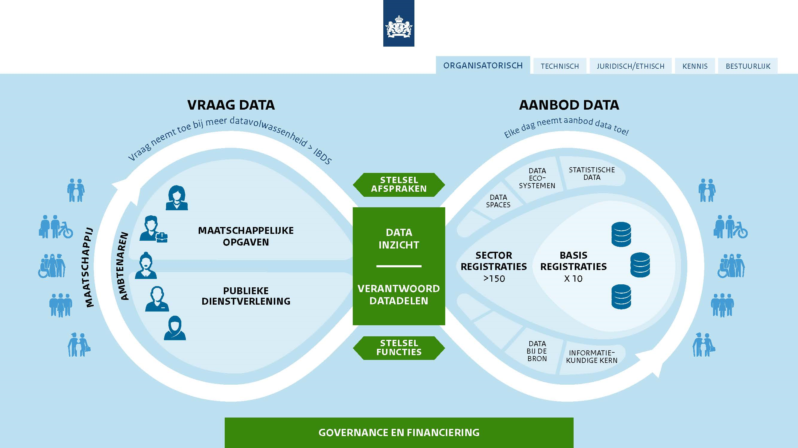
CCvD – zoektocht naar meer Governance
Brief naar GI-Beraad met verzoek tot gesprek over governance en semantiek in de dataketen van de fysieke leefomgeving.

Slide 13
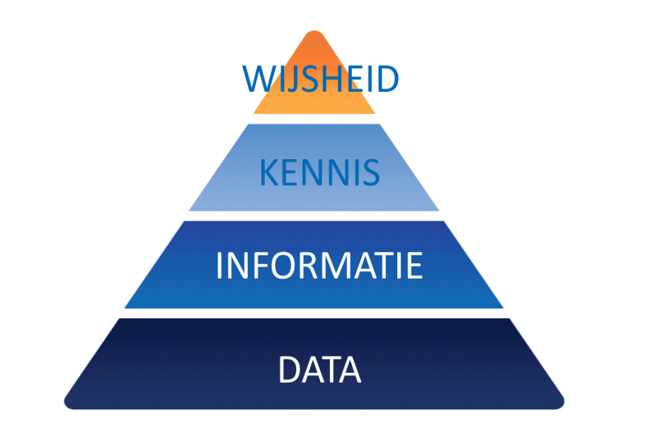
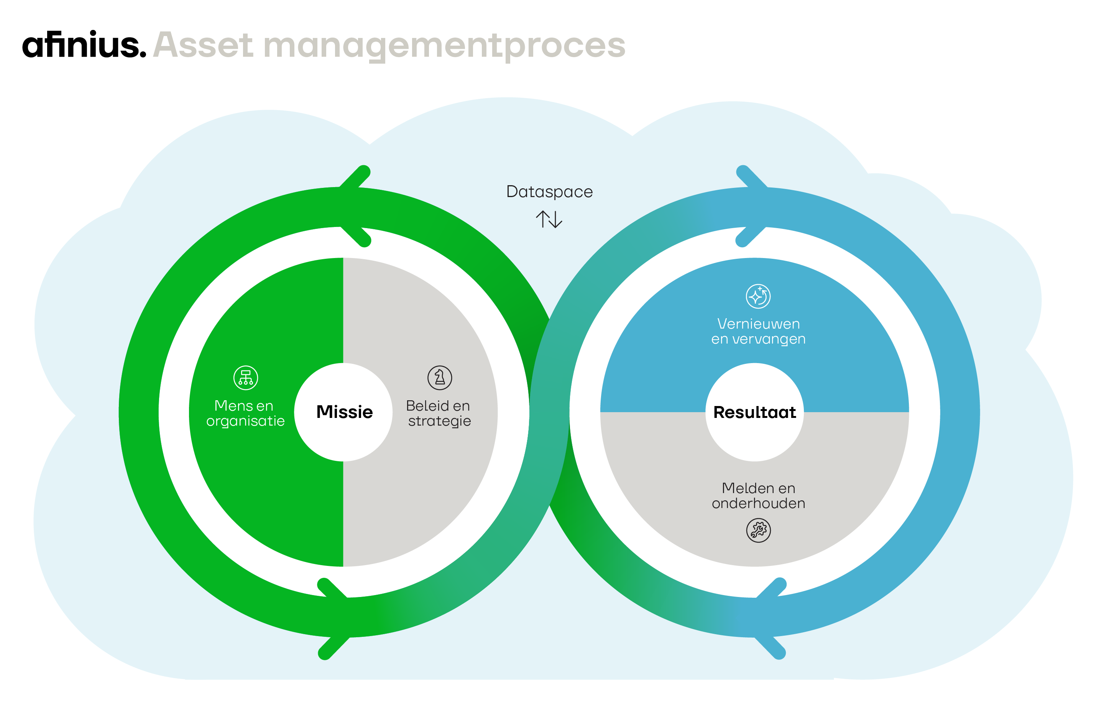
Wat te doen
Van data naar wijsheid
Keep it Simple
De route …
In een veranderende wereld is het belangrijk dat je je bestaande waarden niet overboord gooit.
Data = wat is er gebeurd
Informatie = wat betekent het
Kennis = waarom gebeurt het
Wijsheid = wat moeten we ermee doen (nu en in de toekomst)
Keep it Collected
In een lerend IT landschap zorg je ervoor dat je data bij elkaar houdt.

Slide 14
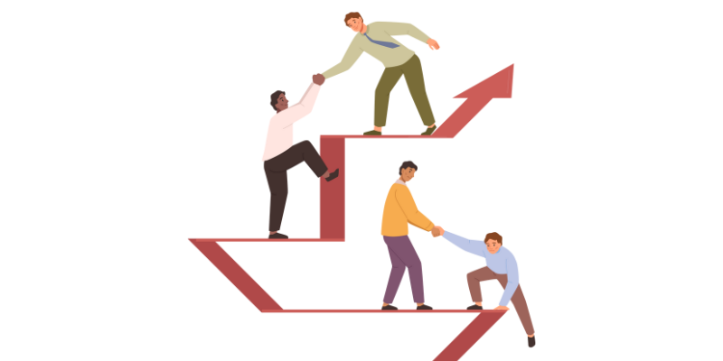
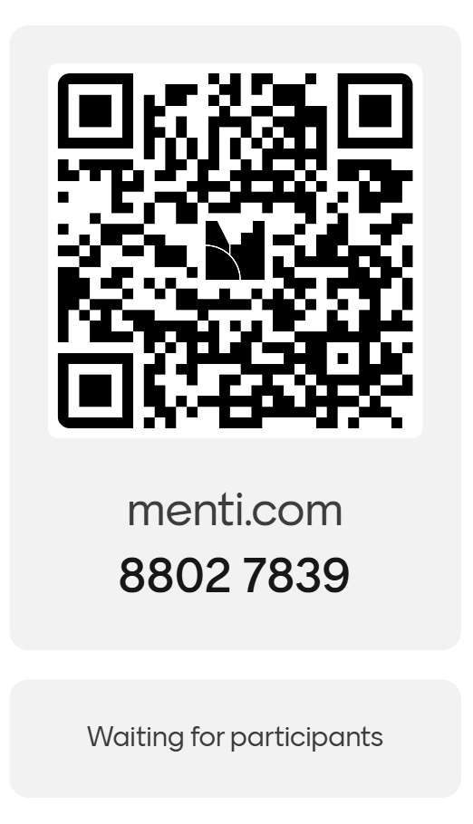
Vragen aan de aanwezigen

